Slide 1


সূচিপত্র
শুভেচ্ছা বিনিময়
পরিচিতি
প্রেষণা দান
শিখনফল
প্রথম কাজ
পাঠ ঘোষনা
মূল আলোচনা
একক কাজ
দলীয় কাজ
মূল্যায়ন
বাড়ীর কাজ
If Font Problem Please install this font :
SolaimanLipi, Nikosh BAN, Times New Roman
ধন্যবাদ

Slide 2


সবাইকে শুভেচ্ছা

Slide 3


পরিচিতি
শিক্ষক পরিচিতি
পাঠ পরিচিতি
শ্রেণীঃ দ্বাদশ
বিষয়ঃ কম্পিউটার শিক্ষা
অধ্যায়ঃ ১
ডেটা প্রসেসিং ও
সিস্টেম এ্যানালিসিস
(ডেটা ও ইনফরমেশন)
পাঠের বিষয়বস্তু
মোঃ মঞ্জুর-ই-এলাহী
প্রভাষক-কম্পিউটার শিক্ষা
নওয়াবেঁকী মহাবিদ্যালয়
E-mail: m_elahee@yahoo.com
melahee73@gmail.com
Mob : 01711909061, 01827591416

Slide 4
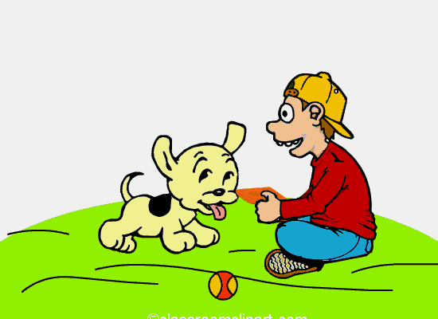
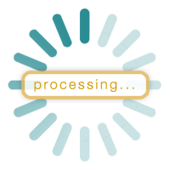
প্রেষণা দান

Slide 5
শিখনফল
এই পাঠ শেষে শিক্ষার্থীরা-
ডেটা বা উপাত্ত কী তা বলতে পারবে।
ইনফরমেশন বা তথ্য কী তা বলতে পারবে।
ইনফরমেশন বা তথ্যের বৈশিষ্ঠ্যসমূহ বলতে পারবে।
☞ উপাত্ত ও তথ্যের মধ্যে পার্থক্য নির্নয় করতে পারবে।

Slide 6
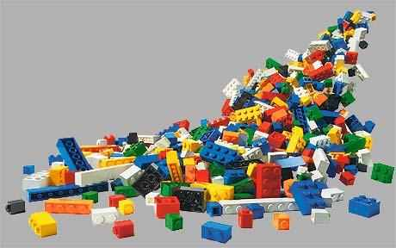
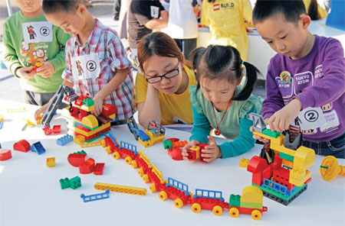
ছবি গুলি দেখ
খেলনা তৈরীর প্রচেষ্টা
খেলনা তৈরীর উপাদান

Slide 7
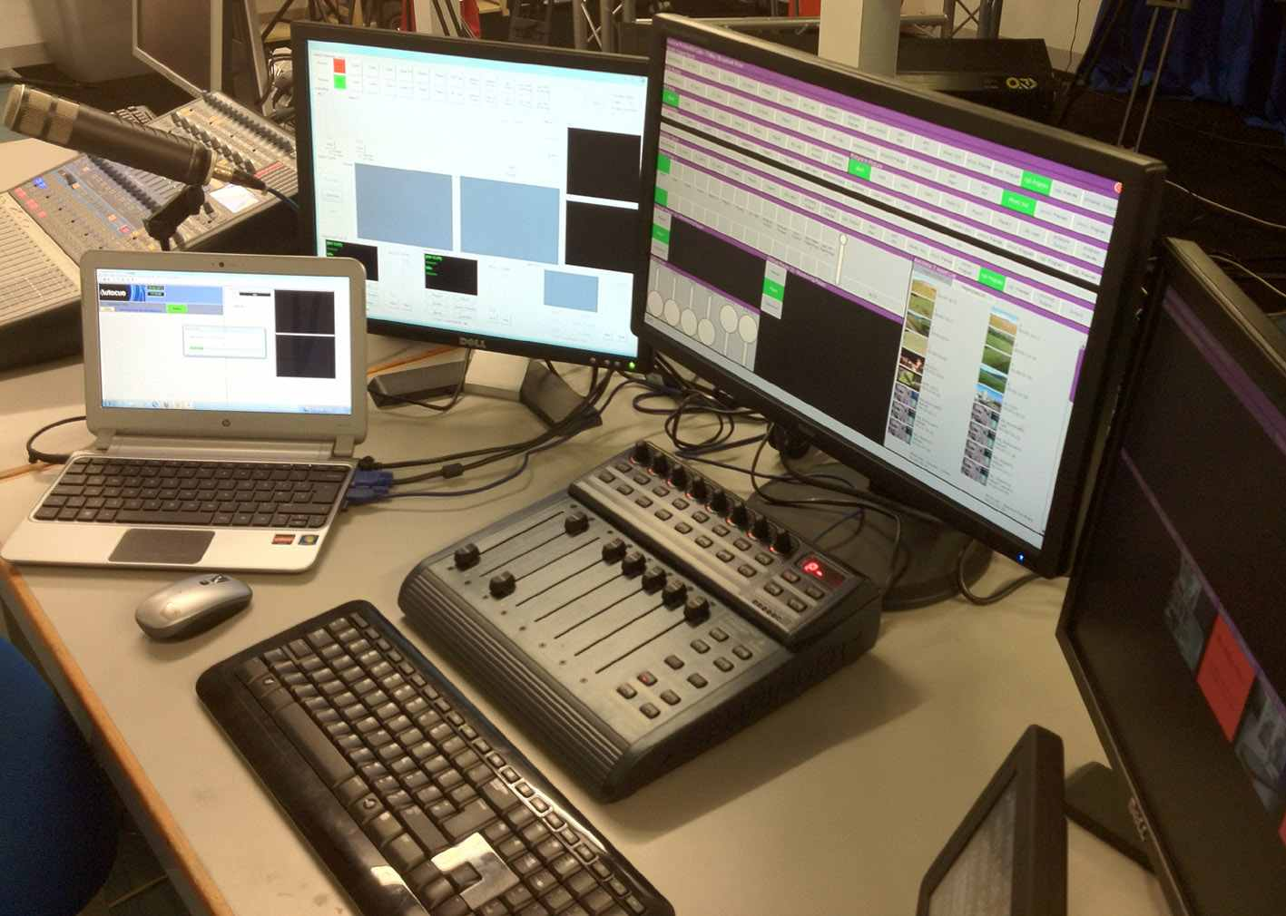
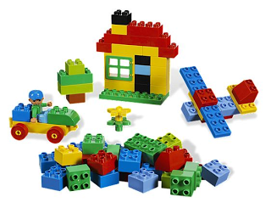
ছবি গুলি দেখ
তৈরীকৃত খেলনা
ডেটা প্রসেসিং এর উপাদান

Slide 8
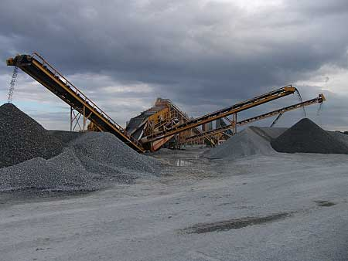
ছবি গুলি দেখ
আমাদের আজকের আলোচনা ডেটা ও ইনফরমেশন

Slide 9
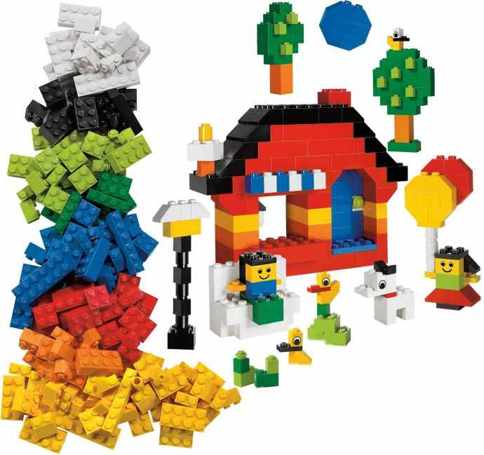
পাঠ ঘোষনা
ভিডিওটি দেখ
ডেটা প্রসেসিং ও সিস্টেম এ্যানালিসিস
(ডেটা ও ইনফরমেশন)

Slide 10


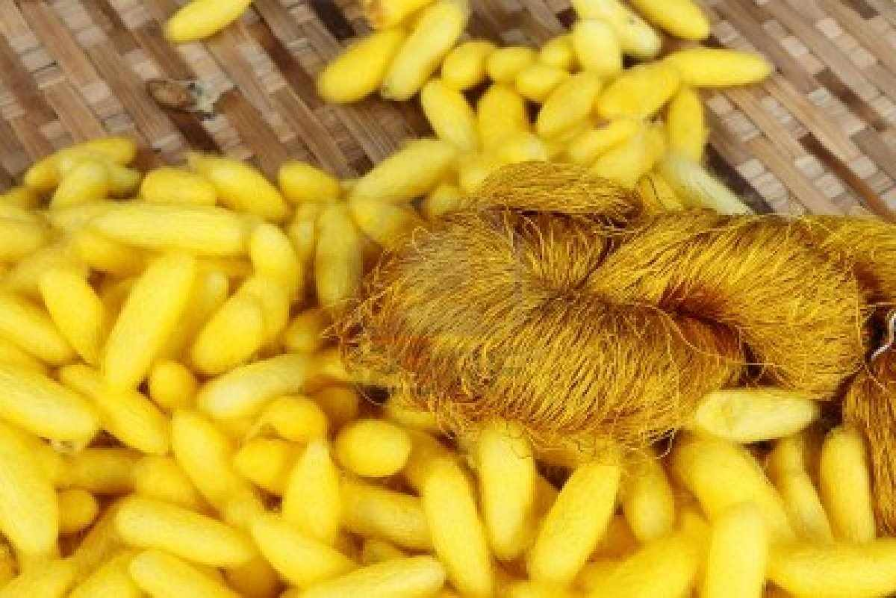
ডেটা (Data)
ডেটি বা উপাত্ত কী
সুনিদির্ষ্ট আউটপুট বা ফলাফল পাওয়ার জন্য প্রসেসিংয়ে ব্যবহৃত কাঁচামাল সমূহকে ডেটা বা উপাত্ত বলে।
ডেটা একটি একক ধারণা
Information বা তথ্যের ক্ষু্দ্রতম এককই হচ্ছে Data
Datum শব্দের বহুবচন হল Data
যার অর্থ Fact, Idea, Object, Condition, Situation ইত্যাদির Figure বা Description

Slide 11
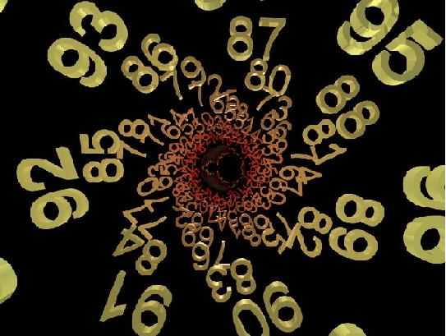

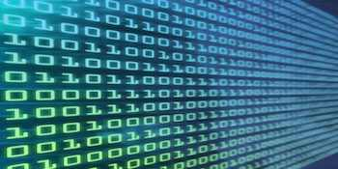
ডেটার শ্রেণীবিভাগ
ডাটা
নিউমোরিক
অ-নিউমেরিক
বুলিয়ান

Slide 12
ডেটা (Data)
নিউমেরিক (Numaric) ডেটা
যে সকল ডাটা কোন পরিমাণ বা সংখ্যা প্রকাশ করে তাদেরকে নিউমেরিক ডেটা বলে।
নিউমেরিক ডেটাকে প্রধানতঃ দুইভাগে ভাগ করা যায়-
Integer বা পূর্ণ সংখ্যা এবং
Floating point বা ভগ্নাংশ সংখ্যা।

Slide 13
নিউমেরিক ডেটা (Numeric Data)

Slide 14


ডেটা (Data)
অ-নিউমেরিক (Numaric) ডেটা
যে সকল ডাটা কোন পরিমাণ বা সংখ্যা প্রকাশ করে না তাদেরকে অ-নিউমেরিক ডেটা বলে।
অ-নিউমেরিক ডেটা বিভিন্ন প্রকার হতে পারে-
Character (ক্যারেক্টার) M,Y,a,c
String (স্ট্রিং) Dhaka, Khulna
Object (অবজেক্ট) ছবি, শব্দ, ভিডিও

Slide 15
অ-নিউমেরিক ডেটা (Non-Numeric Data)

Slide 16

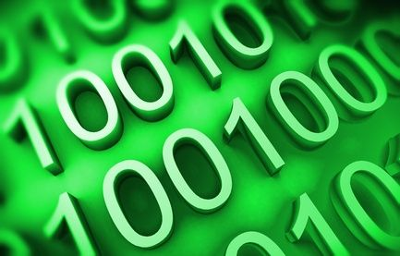
ডেটা (Data)
বুলিয়ান বা লজিক্যাল(Boolean) ডেটা
যে সকল ডেটার শুধুমাত্র দুটি অবস্থা থাকতে পারে যেমন সত্য বা মিথ্যা, হ্যাঁ বা না সে সকল ডেটাকে বুলিয়ান বা লজিক্যাল ডেটা বলা হয়।

Slide 17
বুলিয়ান ডেটা (Boolean Data)

Slide 18
সকল উপাত্ত বা ডেটা

Slide 19
ডেটার শ্রেণী বিভাগ
এক নজরে ডেটার শ্রেণী বিভাগ
ডেটা
নিউমেরিক ডেটা
অ-নিউমেরিক ডেটা
বুলিয়ান ডেটা
ইন্টিজার
ফ্লোটিং পয়েন্ট
ক্যারেক্টার
স্ট্রিং
অবজেক্ট
ছবি
অডিও
গ্রাফিক্স
ভিডিও

Slide 20
তথ্য বা ইনফরমেশন
ইনফরমেশন বা তথ্য কী
কোন বিশেষ প্রেক্ষিতে ডেটাকে অর্থবহ করাই হল ইনফরমেশন।
ইনফরমেশন হল কোন প্রেক্ষিতে সুশৃঙ্খলভাবে সাজানো ডেটা যা সহজবোধ্য, অর্থবহ, কার্যকর ও ব্যবহারযোগ্য।
তথ্য(Information) =
উপাত্ত(Data) + প্রেক্ষিত(Context) + অর্থ(Meaning)

Slide 21
ইনফরমেশন
যেমন- ২১০২২০১৩ একটি ?
এটি ইনফরমেশন হবে যদি কোন বিশেষ প্রেক্ষিতে এটিকে অর্থবহ করা যায়।
এটি ddmmyyyy ফরমেটে প্রকাশ করলে (২১.০২.২০১৩)
কোন বিশেষ উদ্দেশ্যে কম্পিউটারে ডেটা প্রক্রিয়াকরণের ফলে প্রাপ্ত ফলাফলকে ইনফরমেশন বা তথ্য বলা হয়।
ডেটা
প্রসেসিং
ইনফরমেশন

Slide 22



সকল ডেটাকে তথ্যে রুপান্তর
ক্রঃ নং
০০১
পরীক্ষার নাম
ছবি
০০২
5.00
S.S.C
পিতার নাম
মামুন
মনিরুল
নাম
3.50
০০৩
শরিফুল
4.33
রাকিব
S.S.C
সফিকুল
S.S.C
প্রাপ্ত GPA
সৈকত

Slide 23
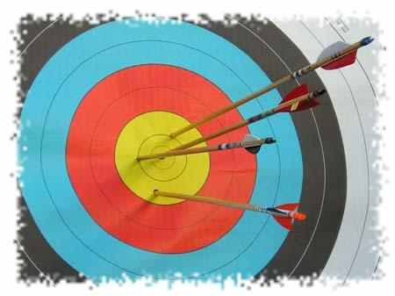
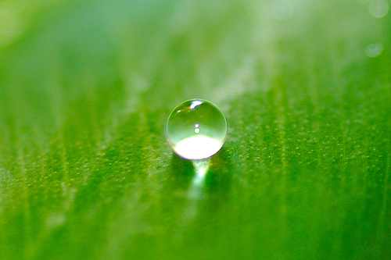
ইনফরমেশন বা তথ্যের বৈশিষ্ট্য
নির্ভূলতা (Accuracy)
সহজবোধ্যতা (Simplicity)

Slide 24
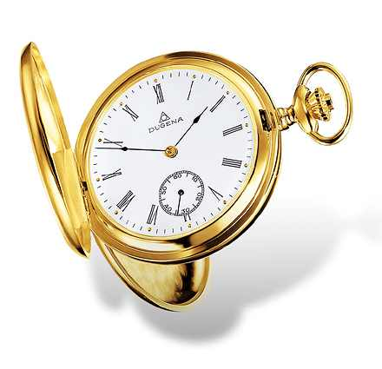

ইনফরমেশন বা তথ্যের বৈশিষ্ট্য
সময়োচিত (Timeliness)
প্রাসঙ্গিকতা (Relevancy)

Slide 25
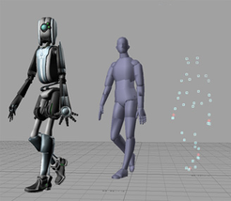
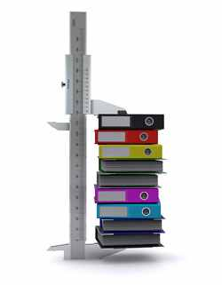
ইনফরমেশন বা তথ্যের বৈশিষ্ট্য
পূর্ণাঙ্গতা (Completeness)
সংক্ষিপ্ততা (Conciseness)

Slide 26
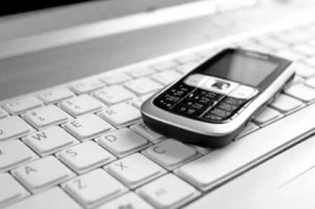
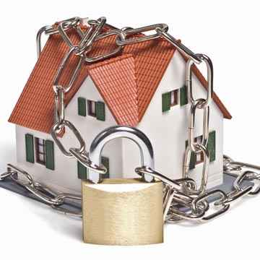
ইনফরমেশন বা তথ্যের বৈশিষ্ট্য
সঙ্গতিপূর্ণতা (Consistency)
নিরাপত্তা (Security)

Slide 27
উপাত্ত ও তথ্যের মধ্যে পার্থক্য
হার্ডওয়্যার ও সফট্ওয়্যারের মধ্যে পার্থক্য
ডেটা বা উপাত্ত
ইনফরমেশন বা তথ্য
সুনির্দিষ্ট আউটপুট বা ফলাফল পাওয়ার জন্যে প্রসেসিংয়ে ব্যবহৃত কাঁচামালসমূহকে ডেটা বা উপাত্ত বলে
ইনফরমেশন বা তথ্য মানে সুশৃঙ্খলভাবে সাজানো ডেটা যা সহজবোধ্য, অর্থবহ, কার্যকর ও ব্যবহার যোগ্য।
ডেটা একটি একক ধারণা অর্থাৎ ইনফরমেশন বা তথ্যের ক্ষুদ্রতম এককই হচ্ছে ডেটা যা বিভিন্ন উৎস থেকে সংগ্রহ করা হয়।
ডেটাকে প্রসেস করে ইনফরমেশনে রুপান্তর করা হয়।
ডেটা পুরোপুরি কোন ভাবার্থ প্রকাশ করে না।
ইনফরমেশন কোন বিষয়ের ভাবার্থ প্রকাশ করে যা ব্যবহারকারী বুঝতে পারে।
ডেটা ইনফরমেশন তৈরী প্রক্রিয়ায় ব্যবহৃত হয়।
ইনফরমেশন সিদ্ধান্ত গ্রহণ প্রক্রিয়ায় ব্যবহৃত হয়।
উদাহরণঃ-
মেধাস্থান, দ্বিতীয়, ০০১, মিরাজ, ০০২, প্রথম, সুমাইয়া, রোল, নাম ইত্যাদি ডেটা।
উদাহরনঃ-
রোল নাম মেধাস্থান
০০১ মিরাজ প্রথম
০০২ সুমাইয়া দ্বিতীয়

Slide 28

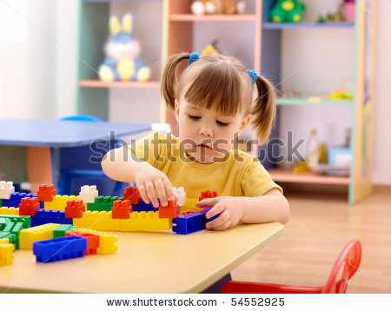
একক কাজ
ডেটা ও ইনফরমেশন বলতে কি বুঝ?

Slide 29
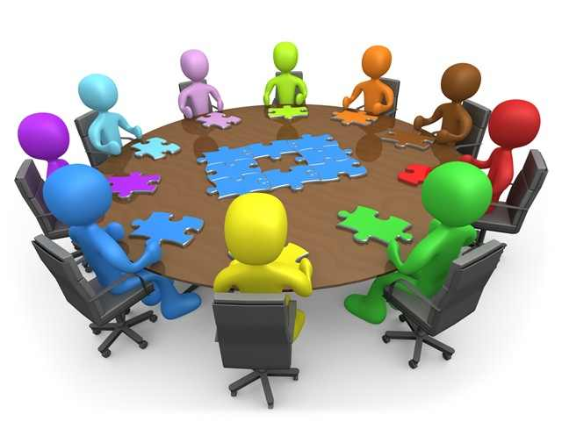
দলীয় কাজ
“ক” দল
তথ্য বা ইনফরমেশন এর বৈশিষ্ট্য গুলি লিখ?
“খ” দল
উপাত্ত ও তথ্যের মধ্যে পার্থক্য গুলি লিখ।

Slide 30

পাঠ মূল্যায়ন
আমরা কি কি শিখলাম
ডেটা বা উপাত্ত বলতে কী বুঝি।
ইনফরমেশন বা তথ্য বলতে কী বুঝি।
ইনফরমেশন বা তথ্যের বৈশিষ্ঠ্যসমূহ কী কী।
☞ উপাত্ত ও তথ্যের মধ্যে পার্থক্য কী কী।

Slide 31


বাড়ির কাজ
ইনফরমেশন বা তথ্যের বৈশিষ্ট্য সমূহ বর্ণনা কর।

Slide 32


সবাইকে

